Slide 1




We Run
시은
예진

Slide 2

저희는!
언제 어디서나 간단히 즐길 수 있는
가벼운 게임

Slide 3
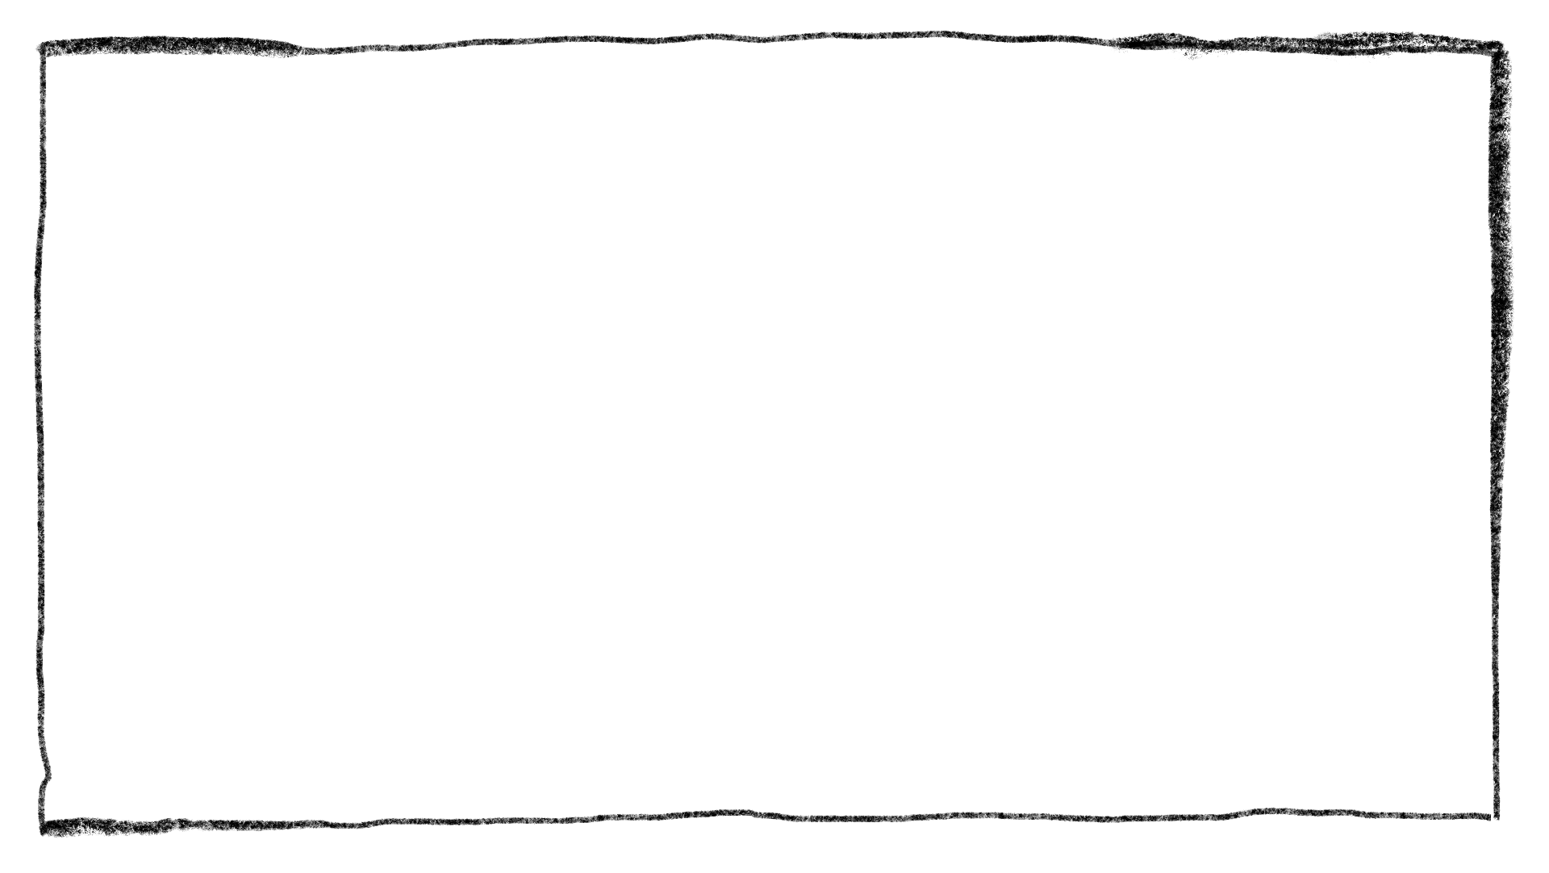
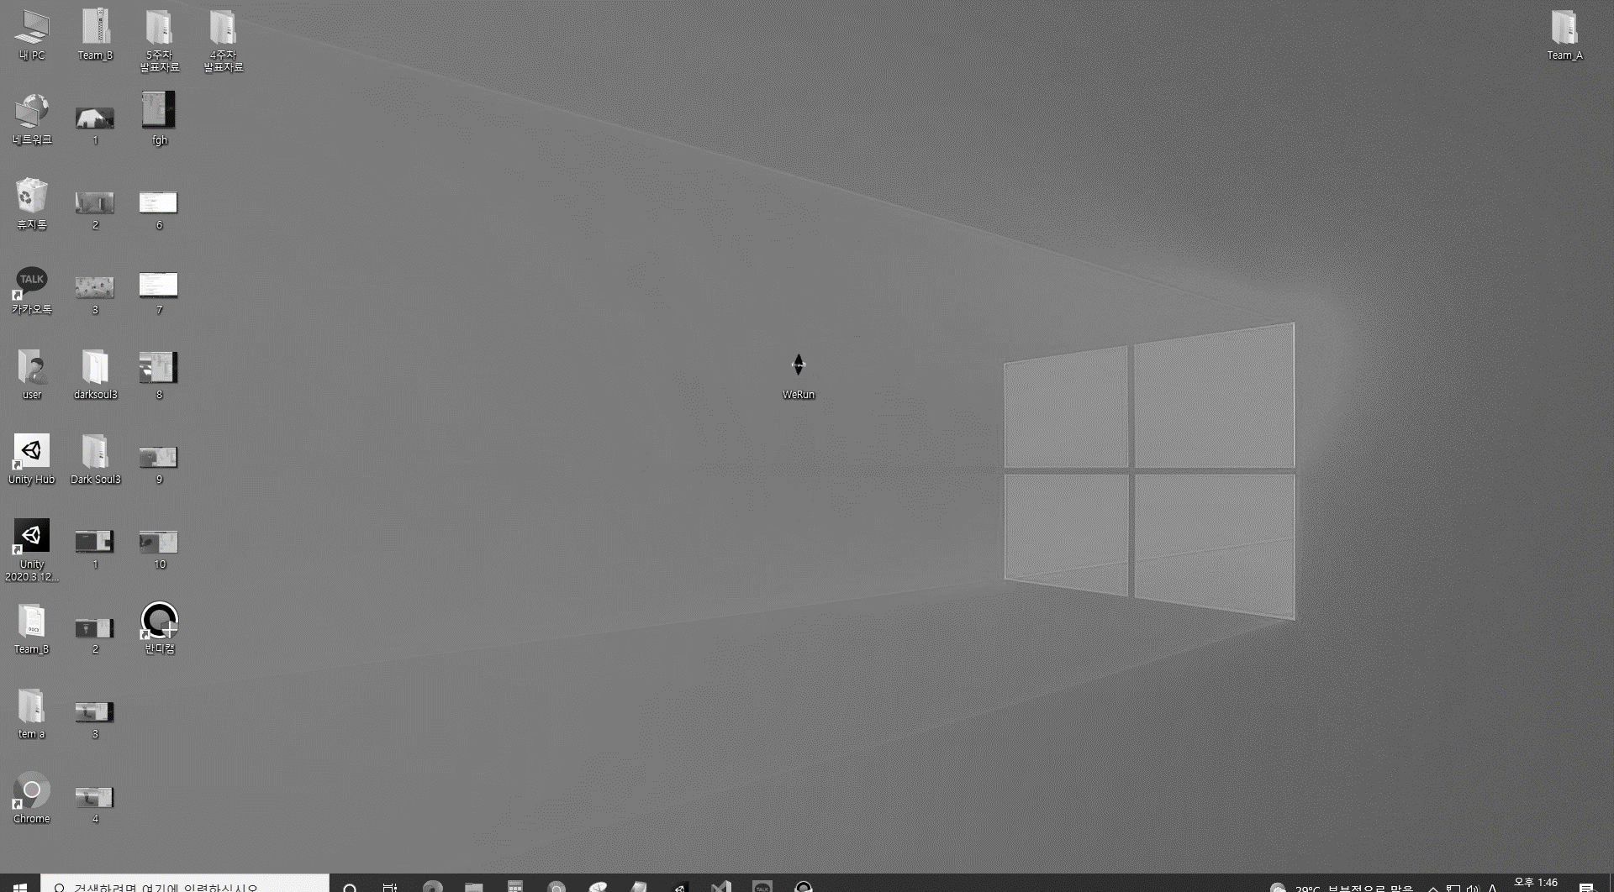
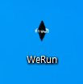
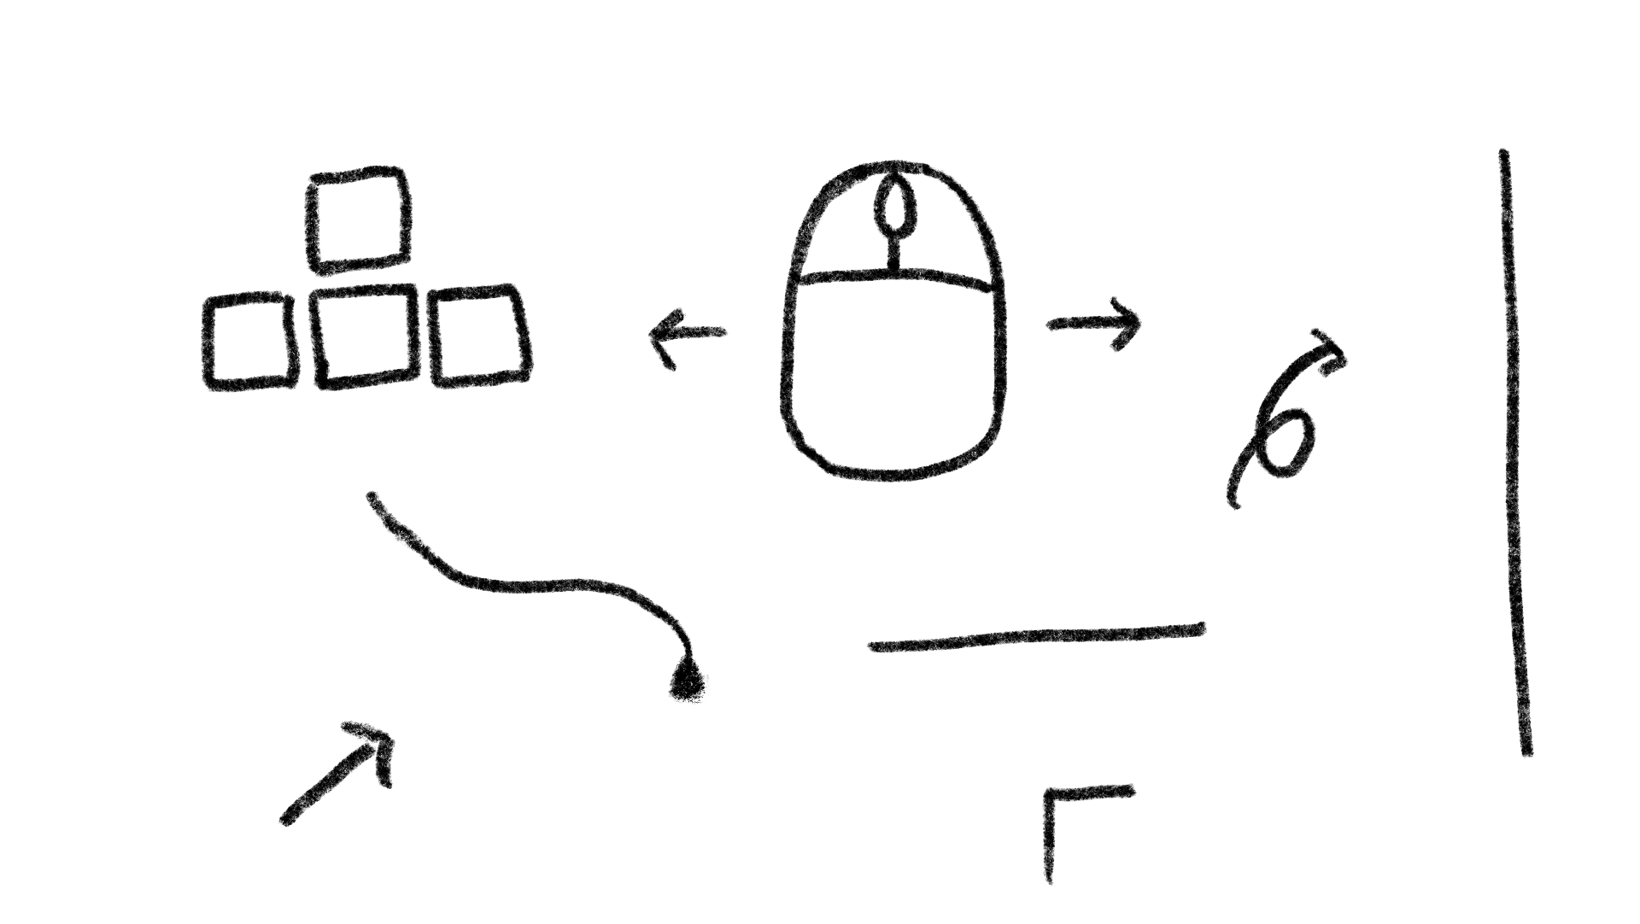

게임소개

Slide 4
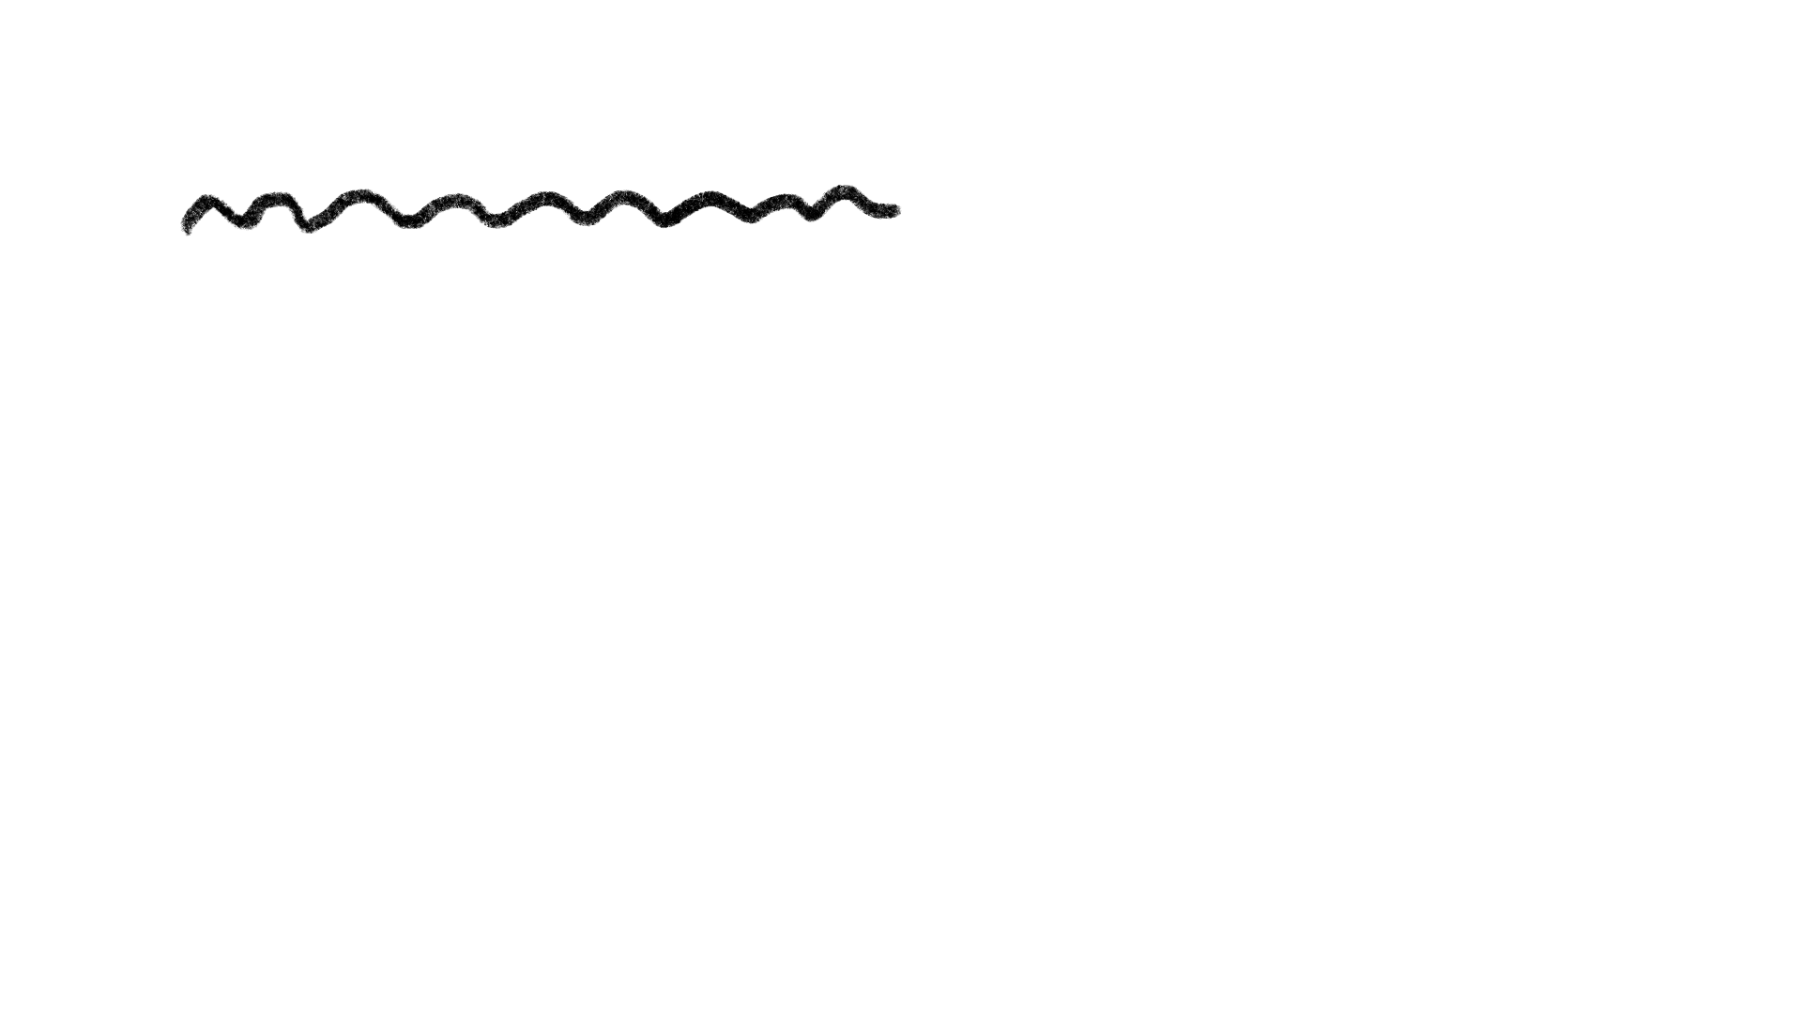
게임소개
게임 명 | We Run
게임 명 | : We Run
게임 장르 | : 달리기 게임
게임 플랫폼 | : Android, IOS
게임 종류 | : 3D
PC

Slide 5
컨셉
잉크로 인해 흑백으로 물든 세상에 남은 주인공
전체적으로 스케치 느낌으로 디자인

Slide 6
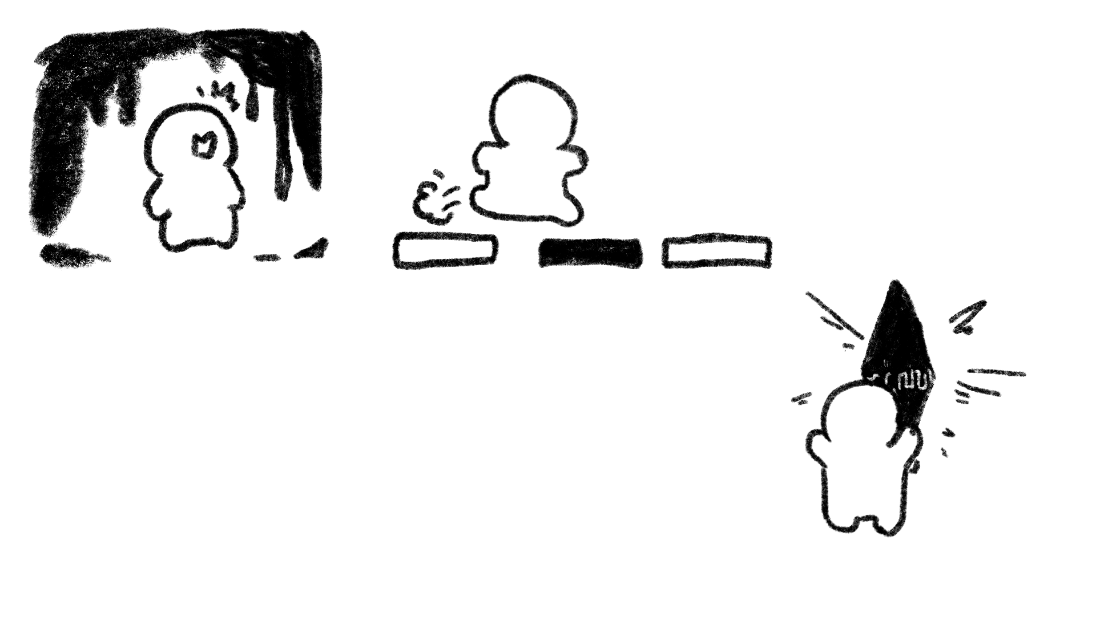
스토리
- 주인공이 잉크에 빠지지 않고 종착지까지 가는 게임 -

Slide 7
우리가 했어요!
PlayerMove 마우스를 통한 이동, 캐릭터 이동에 좌우 거리 제한,
점점 달리는 속도 가속도를 줌, 2단 점프, 장애물에 충돌 시 속도 초기화,
애니메이션 및 파티클 작동
FollowCamera 카메라와 player 거리를 비교해 가까우면 천천히,
멀면 빠르게 이동하여 부드러운 시선 이동 연출
GenerateStage 스테이지 랜덤 생성 및 switch case 문을 활용하여 점점 스테이지 생성
거리 늘리고 가장 오래된 스테이지 차차 삭제

Slide 8
우리가 했어요!
GameController 싱글턴을 이용하여 씬을 재로딩 하여도 하나의 오브젝트만 생성되도록 함.
UI 및 사운드 조절, 재시작을 위한 씬 재로드
BarUI 게임 진행 정도를 나타내는 바로 일정 거리 당
스테이지바가 1%씩 부드럽게 올라가도록 제작
StageBox (StageBuildingCloud=StageWater)
배경스테이지 랜덤으로 일정하게 생성 및 삭제
LifePanel 생명이 줄어들 때마다 하트 하나씩 사라지기

Slide 9
우리가 했어요!
Ending scene 타임라인의 플레이블 디렉터를 이용해 영화같은 시네마씬 구성
Effect 기존 이펙터를 변형해 색이 변하고 반짝이게 제작
UI 그냥 직접 그림
Character 지브러쉬에서 모델링후 맥스에서 직접 리깅, 텍스쳐링, 애니메이팅을
총 3시간만에 마침
Modeling 맥스에서 애니메이팅 제작후 섭페에서 노말맵 제작

Slide 10
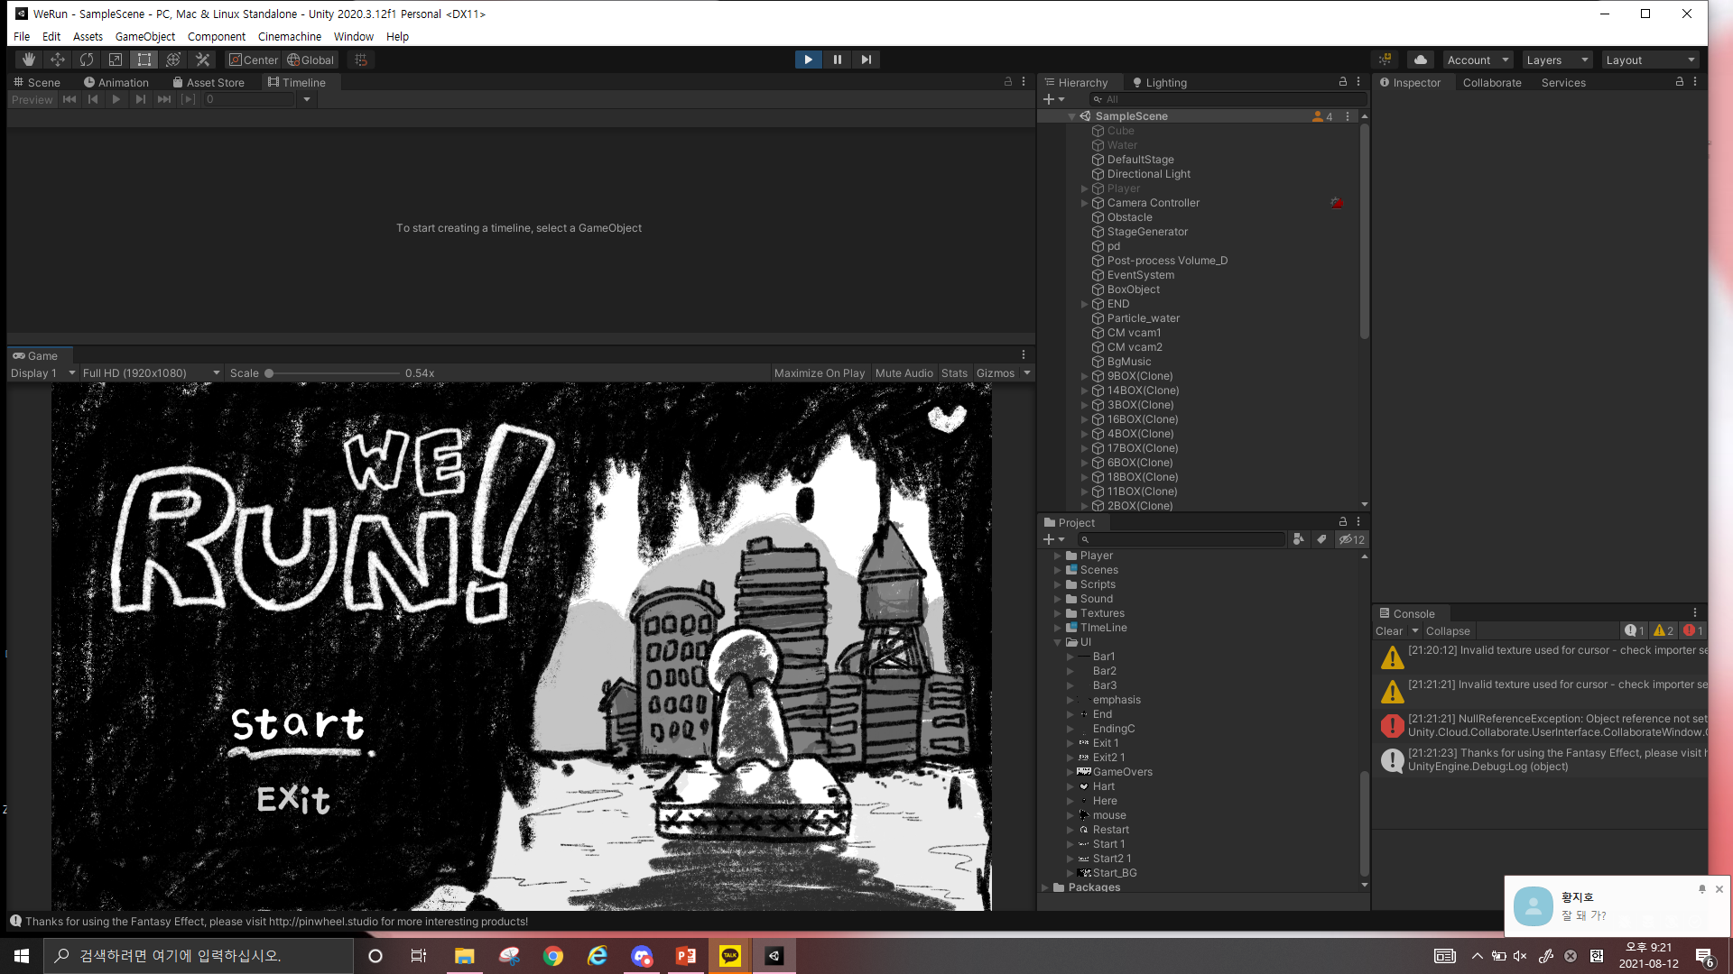



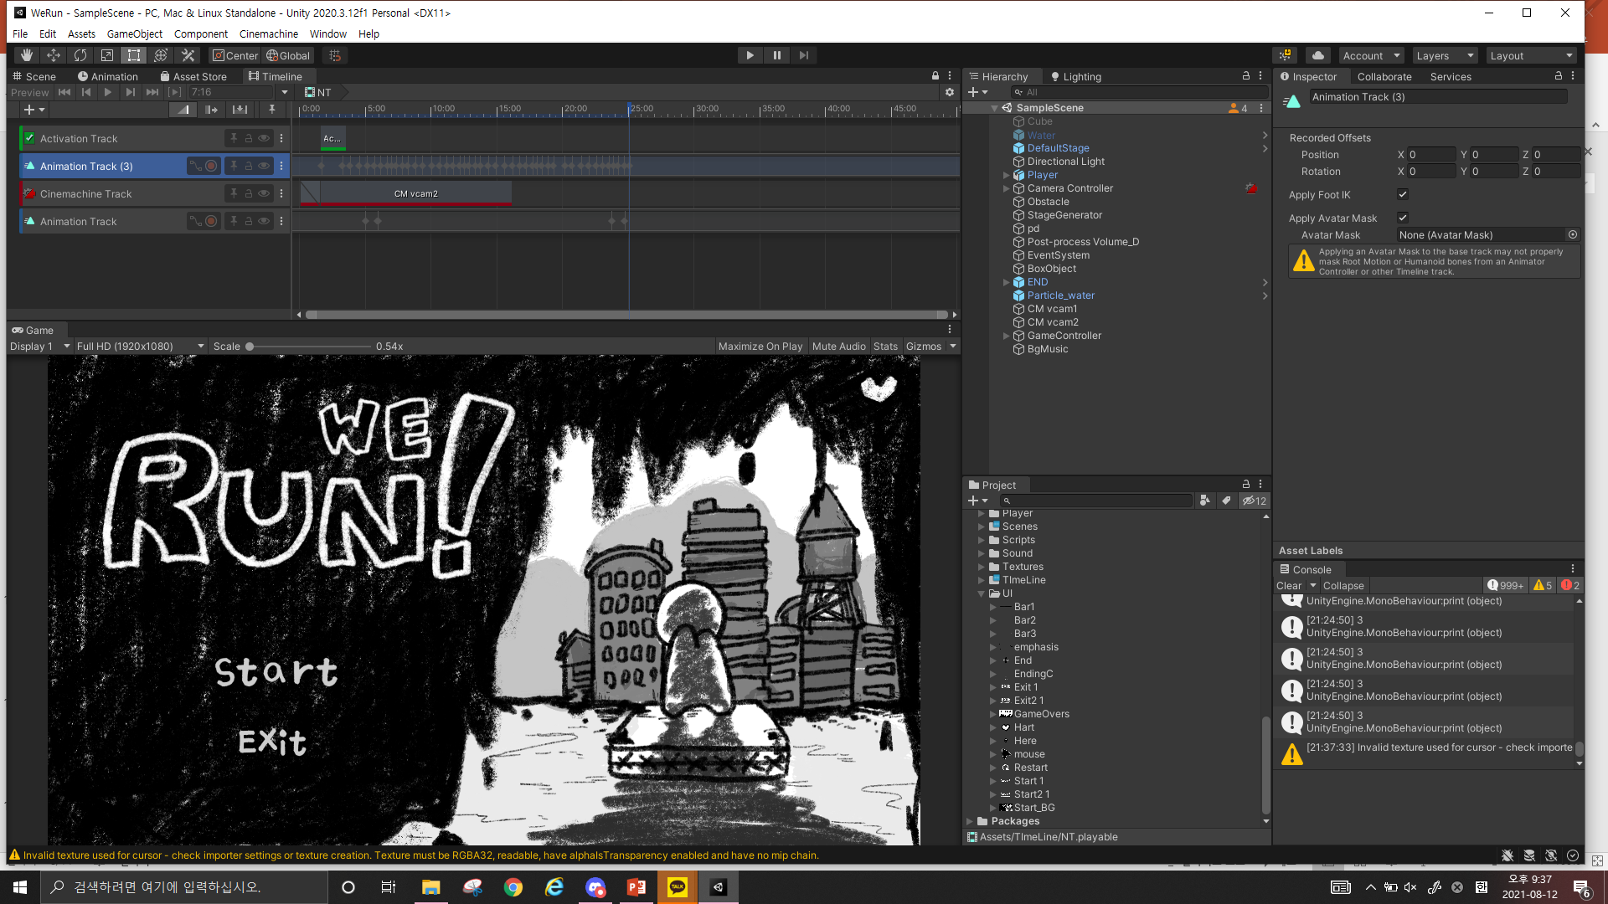
시작화면

Slide 11

조작방법
마우스 좌우 이동 : 캐릭터 좌우 이동
마우스 왼쪽 : 점프
마우스 왼쪽 더블클릭 : 2단점프
검은 박스 : 슬로우

Slide 12
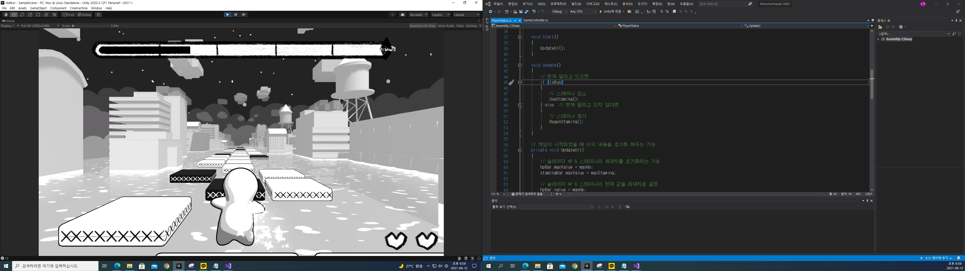
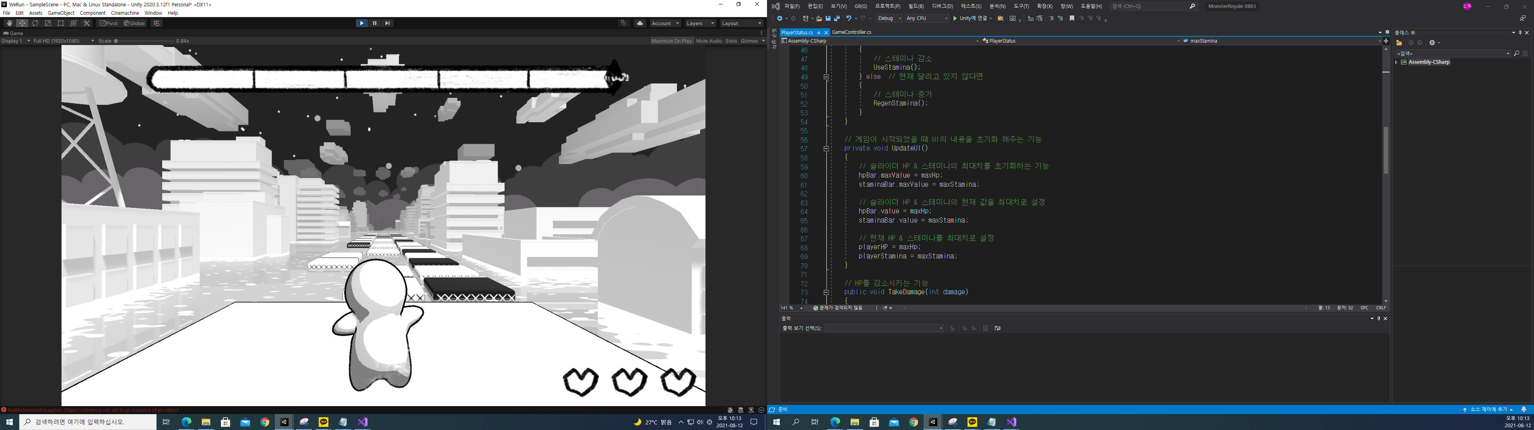
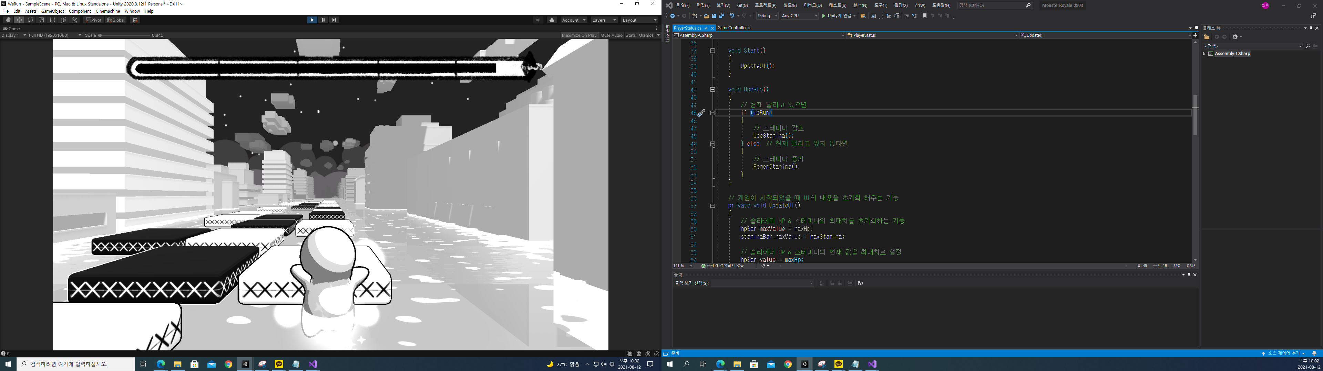
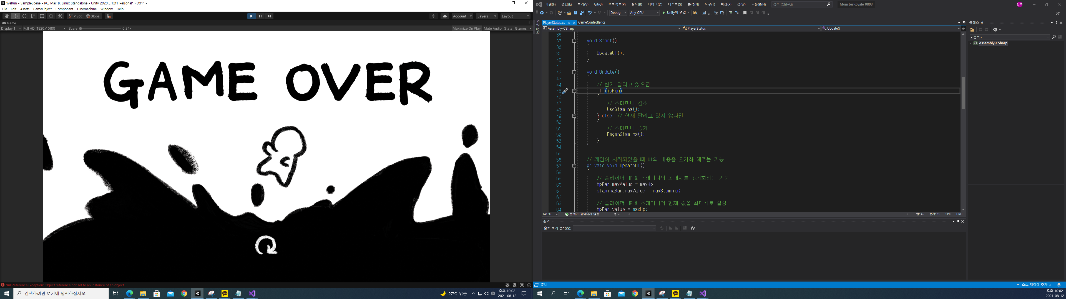
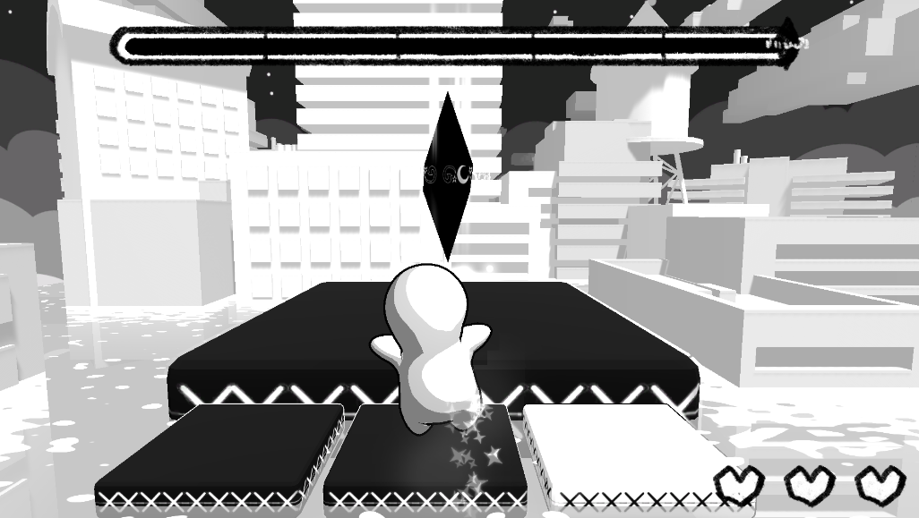
게임화면

Slide 13
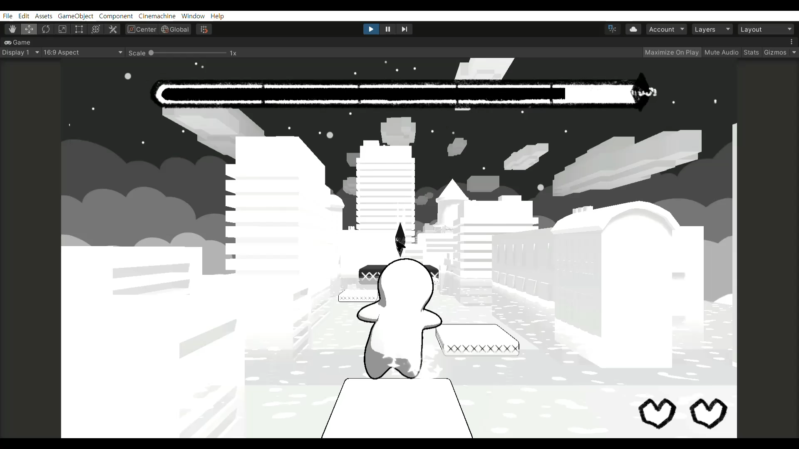
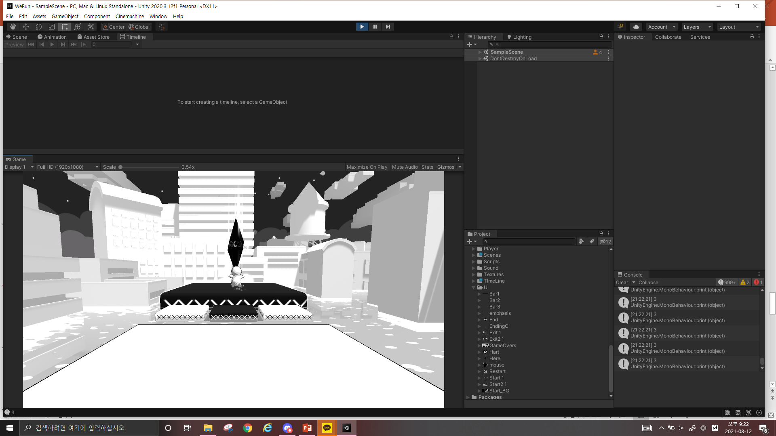
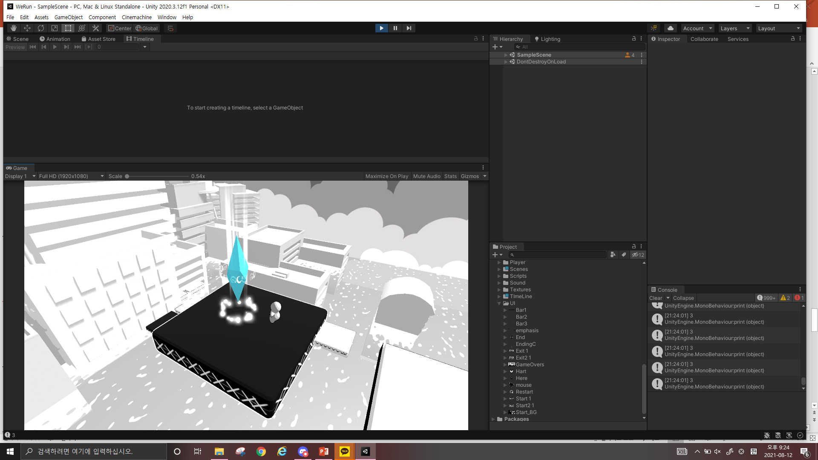
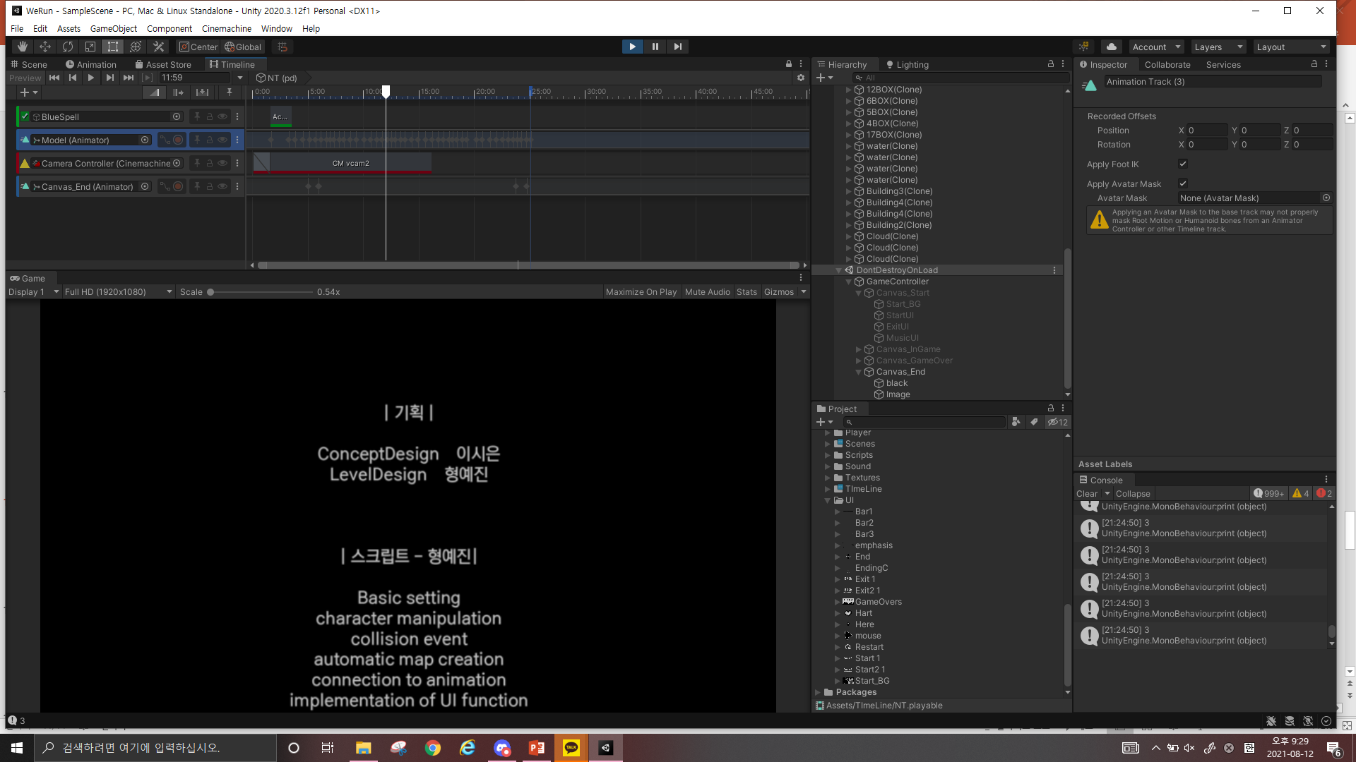
엔딩화면

Slide 14
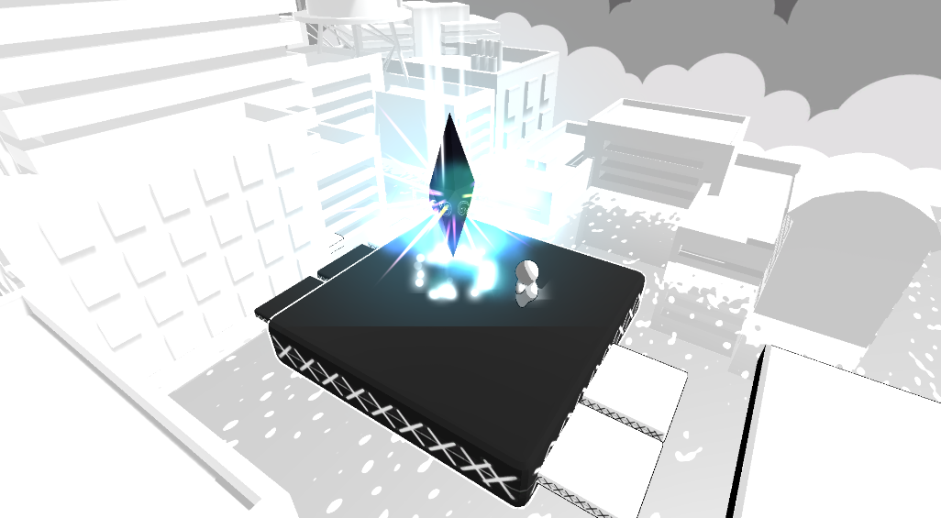
엔딩화면

Slide 15
Tank You
시은
예진

